Slide 1
РОДИТЕЛИ И ДЕТИ: ВЫБОР ПРОФЕССИИ ПЕДАГОГ-ПСИХОЛОГ: Ю.П. ДУНАЕВА

Slide 2
ОПРОСНИК «ГОТОВНОСТЬ ШКОЛЬНИКОВ К ВЫБОРУ ПРОФЕССИИ»

Slide 3
ПРЕДПРОФИЛЬНАЯ ПОДГОТОВКА В ШКОЛЕ
*Профориентационная работа
*Информационная работа
*Курсы по выбору

Slide 4
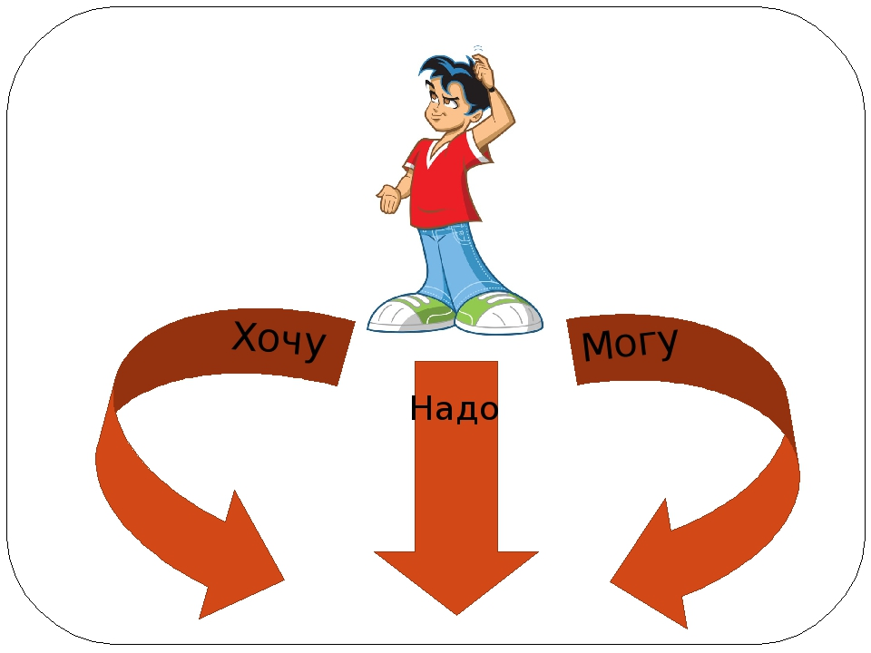
УСЛОВИЯ ПРАВИЛЬНОГО ВЫБОРА ПРОФЕССИИ
«ХОЧУ»–
интересы, склонности;
«МОГУ» – способности, возможности;
«НАДО» –
потребности рынка труда в профессионалах.

Slide 5
БЛОК «ХОЧУ»
Методики и тесты:
Склонность к выбору профессий;
Карта интересов Голомштока Психогеометрический тест
Матрица выбора профессии
Методика Холланда
Опросник Кабардовой

Slide 6
БЛОК «МОГУ»
Исследование общих особенностей:
Здоровья;
Внимания;
Памяти;
Мышления;
Воображения;
Координации движения;
Темперамента

Slide 7
БЛОК «НАДО» ЗНАКОМСТВО С МИРОМ ПРОФЕССИЙ

Slide 8
ОШИБКИ ПРИ ВЫБОРЕ ПРОФЕССИИ
Неумение разобраться в своих способностях,
особенностях характера,
мотивах выбора.

Slide 9
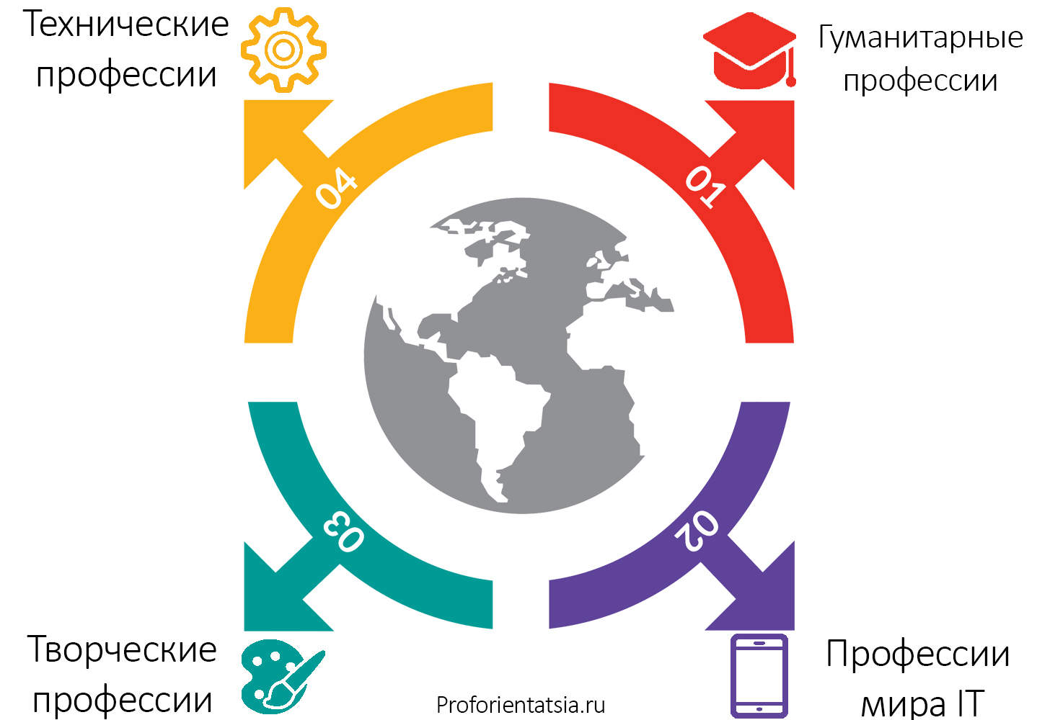
ОШИБКИ ПРИ ВЫБОРЕ ПРОФЕССИИ
Незнание мира профессий.

Slide 10
ОШИБКИ ПРИ ВЫБОРЕ ПРОФЕССИИ
Незнание рынка труда.

Slide 11
ОШИБКИ ПРИ ВЫБОРЕ ПРОФЕССИИ
Выбор профессии под давлением родителей;

Slide 12
Анализируем типичные ошибки родителей старшеклассников:
«Сам думай, на кого поступать. Это твоя жизнь, ты и выбирай».
Эту фразу дети нередко слышат от своих родителей. Если бы вопрос касался более простых вещей, они были бы рады такой самостоятельности. Но в ситуации выбора профессии ребенку больше нужна помощь, чем свобода.

Slide 13
Анализируем типичные ошибки родителей старшеклассников:
«Почему бы тебе не стать…».
Фраза завершается перечнем профессий, о которых мечтали отец или мать, но в силу разных причин не смогли получить.
Нереализованная родительская мечта предлагается ребенку в разных вариантах: от мягкого совета до категорического утверждения.
ПРИМЕР:
Одна девушка, пришедшая ко мне на прием, буквально рыдала: «Какой из меня бухгалтер — у меня по математике самая низкая оценка в классе!»

Slide 14
Анализируем типичные ошибки родителей старшеклассников:
«У нас в роду все врачи!»
— гордо заявляет родитель, намекая ребенку, что «отклонения от курса» явно не одобрит. Еще один случай из моей практики. Девушка рассказывает мне: «Вот у Маши папа — врач, бабушка — медик, старшая сестра учится на фармацевта, и ее в медицинский тянут. Это у них болезнь такая — врачами быть?»

Slide 15
Анализируем типичные ошибки родителей старшеклассников:
«У меня нет выбора. За меня уже все решили».
Подростки, которые так говорят, на профконсультации выглядят спокойно, но в этом спокойствии нет радостного устремления к своей мечте. «У папиного начальника сын поступил в университет в прошлом году, у папиного зама сын поступил туда же. Папа мне сказал:

Slide 16
Анализируем типичные ошибки родителей старшеклассников:
«Попробуй только не поступить! Как вы думаете, что мне остается?»
Другой вариант: «Я вообще-то с физикой не дружу и математику не понимаю, но если выучусь на инженера-строителя, папа возьмет меня в свою фирму.»

Slide 17
«Для меня главное — получить высшее образование!».
Приведу продолжение диалога с десятиклассником: - А по какой профессии? - Неважно! Я хочу, как мой батя: у него два высших, а сейчас третье получает. Инженер-энергетик, инженер-газовик, а учится на нефтяника! - А какое из образований его кормит? - Никакое — он косметикой торгует! И я буду с батей торговать! Высшее образование ребенка для некоторых родителей — как диплом о собственной состоятельности.

Slide 18
Анализируем типичные ошибки родителей старшеклассников:
«Наш ходит к репетиторам по физике и математике. С этими предметами хоть что-то выбрать можно!» Или так: «Нет, мне уже нельзя менять профессию. Я с репетиторами по математике и английскому с девятого класса занимаюсь». Выбирая профессию по такому принципу, мы рискуем идти не в помощь ребенку, а против него -его способностей, интересов, мечты.

Slide 19
Анализируем типичные ошибки родителей старшеклассников:
«Только не…».
Собственный или чужой профессиональный опыт берется за основу родительских советов по выбору профессии. Ребенок, чувствуя в себе призвание, например, к педагогической работе, сомневается, ссылаясь на мнение авторитетных для него взрослых.

Slide 20
Уважаемые родители, советую вам:
Составить список профессий, которые нравятся и вам, и ребенку.
Вносить новые варианты по мере их появления. Чем длиннее список, тем больше поле выбора.

Slide 21
Уважаемые родители, советую вам:
Обдумать все имеющиеся варианты с разных позиций.
Дать возможность себе и ребенку «пожить» с выбранной профессией. Помечтать, создать картинку профессионального будущего, наполнить ее позитивными смыслами, образами.

Slide 22
Уважаемые родители, советую вам:
Составить программу самоподготовки.
Посоветуйтесь с учителями-предметниками о целесообразности дополнительных занятий. С ребенком общайтесь с позиции: «Понимаю, как тебе трудно. Радуюсь тому, что ты понимаешь, как тебе это необходимо!»

Slide 23
Уважаемые родители, советую вам:
Не стоит переживать за поступление больше, чем сын или дочь.
Придирки и родительские претензии снижают его веру в себя и желание учиться. Не драматизируйте неуспех и его последствия. Нет ничего непоправимого: не поступит в этом году — постарается в следующем.

Slide 24
Уважаемые родители, советую вам:
Вдохновлять и поддерживать ребенка!
В семейном кругу регулярно проводите мотивационные беседы: какую хорошую профессию он выбрал, как она ему подходит, и как он для нее подходит.
Пусть ваше чадо слышит, что вы радуетесь вместе с ним. Нет ничего страшнее для ребенка, чем крики: «Ты никуда не поступишь! Это другие учатся, но не ты!» Неверие родных подрезает крылья.

Slide 25
Уважаемые родители, советую вам:
Учить ребенка быть смелым в преодолении трудностей.
В подготовке всегда имеют место периоды, когда что-то не получается. Подскажите способы саморегуляции: переключаться на позитивные мысли, отдохнуть, пообщаться с друзьями, уделить время любимой книге, хобби, сделать приятное другим.

Slide 26
И главный совет — любите своего ребенка и верьте в него.

Slide 27
СПАСИБО ЗА ВНИМАНИЕ !

